Slide 1
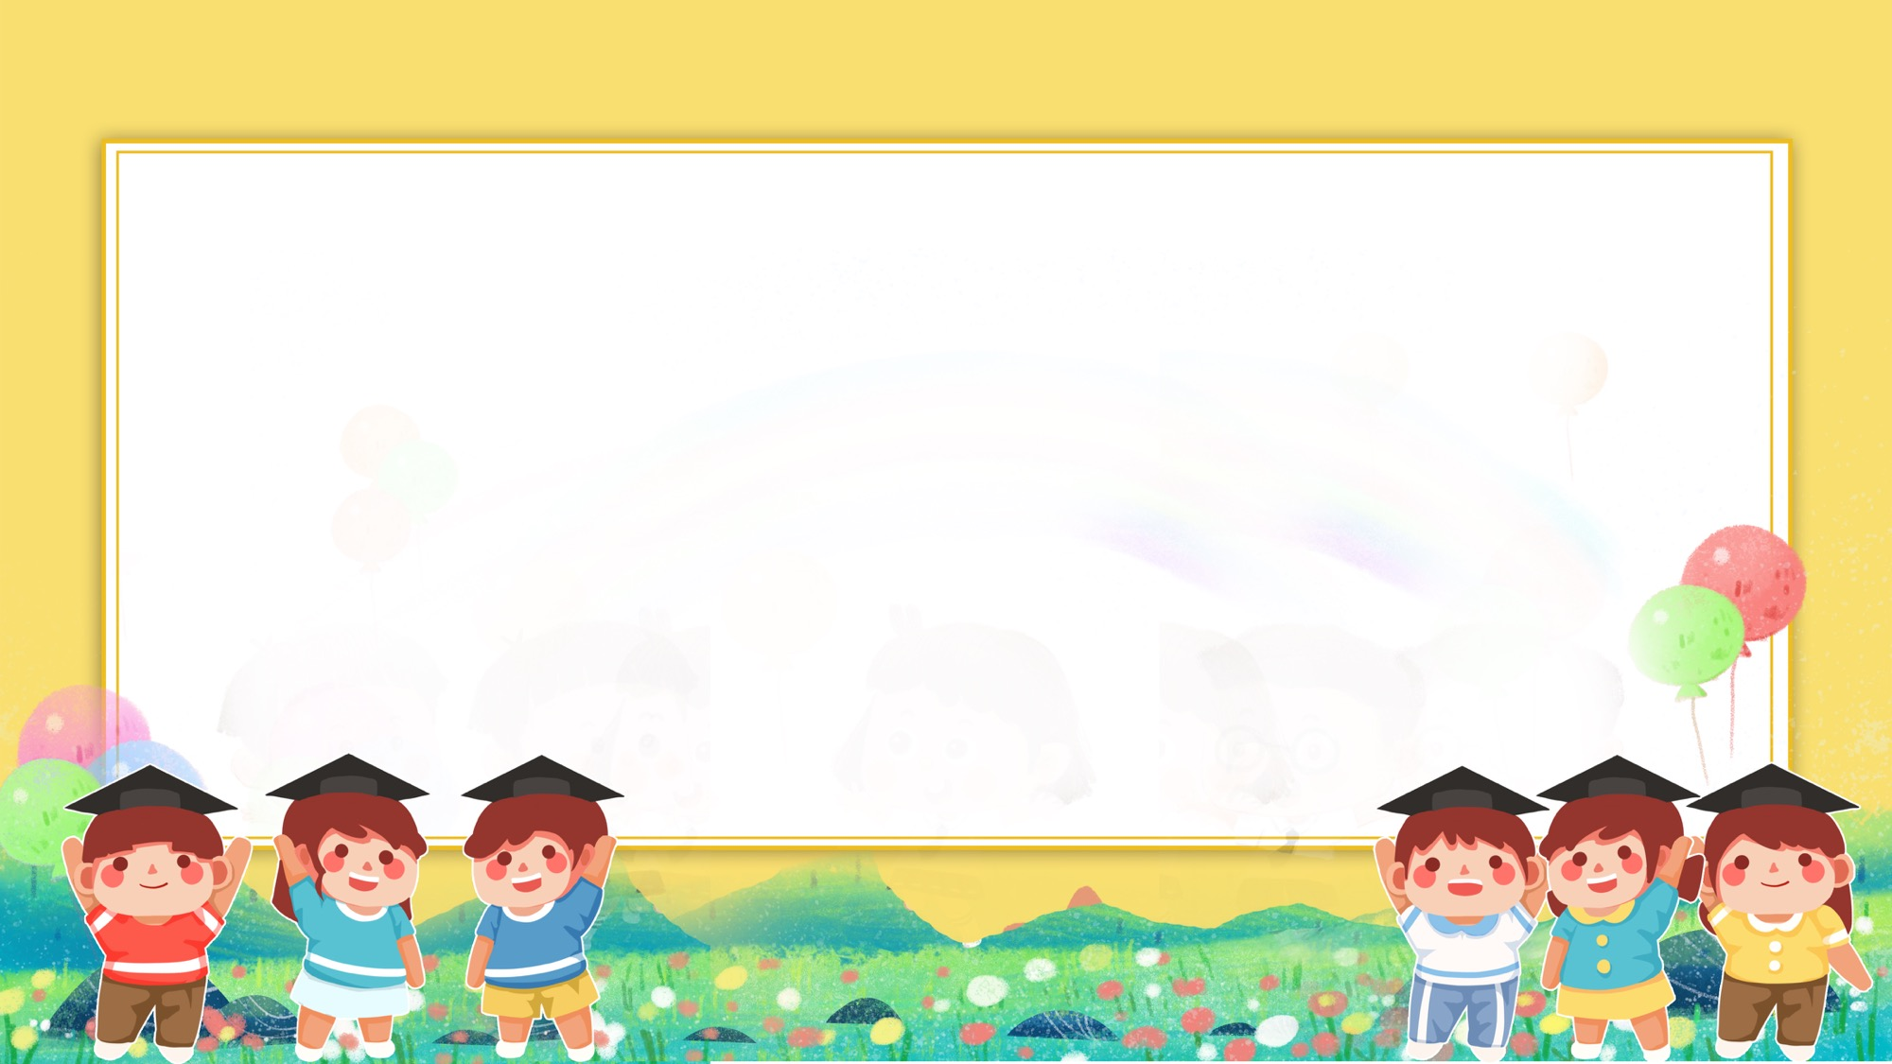


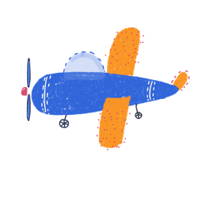
Bác sỹ
y - éc - xanh
Bác sỹ
Y - éc - xanh

Slide 2
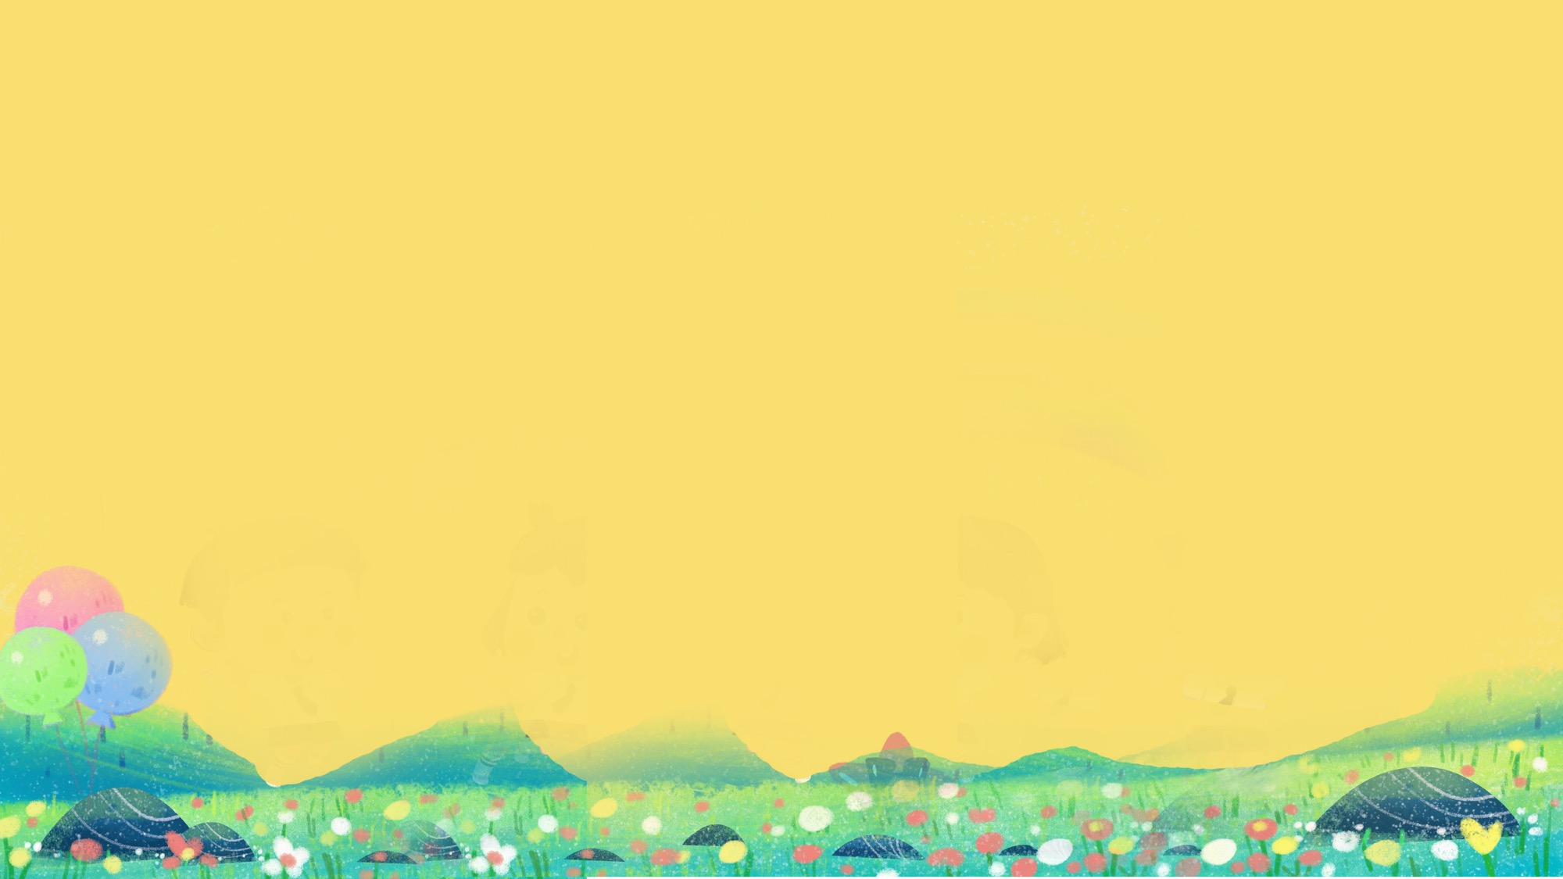




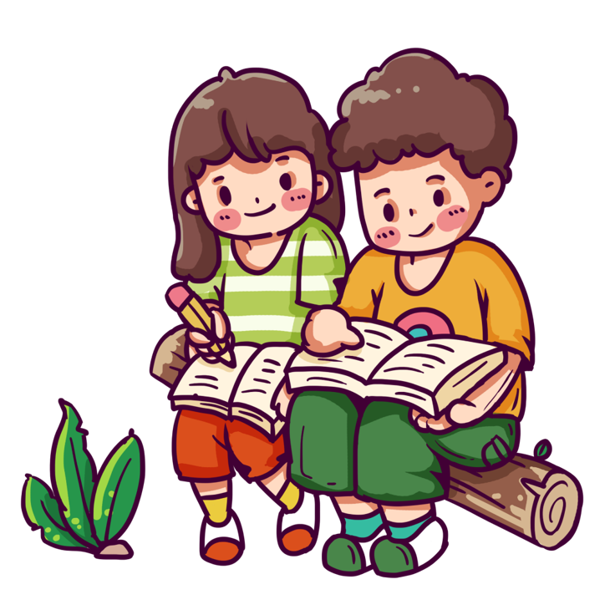

Slide 3



Kể tên những người nổi tiếng mà em biết. Em học được gì từ họ.

Slide 4


Slide 5
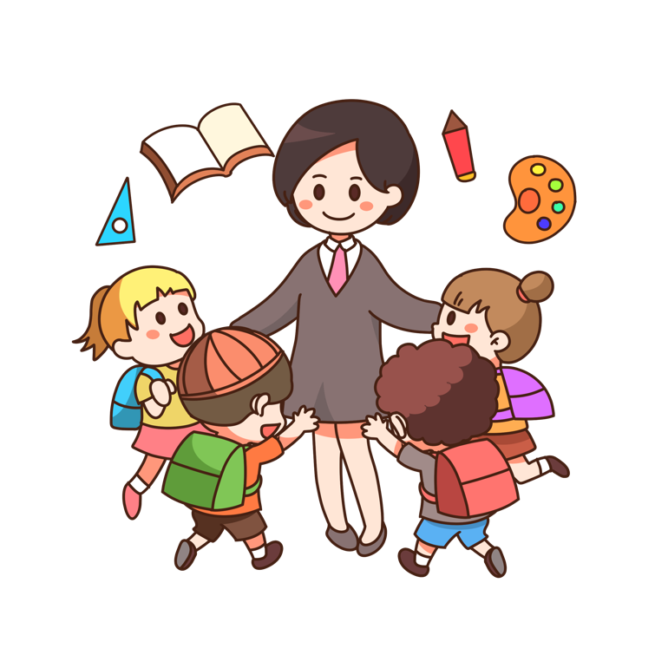
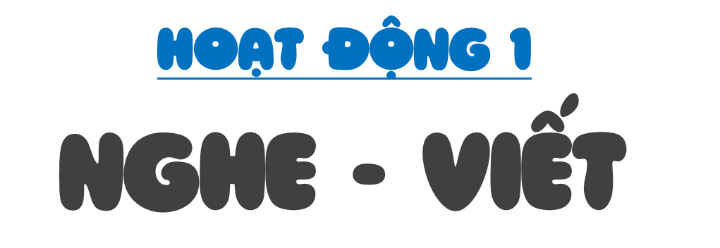

Slide 6
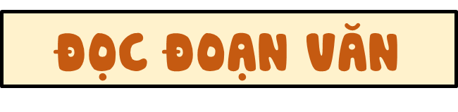
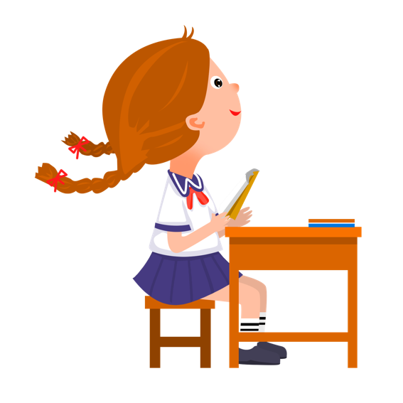
Ngừng một chút, ông tiếp:
- Tuy nhiên, tôi với bà, chúng ta đang sống chung trong một ngôi nhà: Trái Đất. Trái Đất đích thực là ngôi nhà của chúng ta. Những đứa con trong nhà phải thương yêu và có bổn phận giúp đỡ lẫn nhau. Tôi không thể rời khỏi Nha Trang này để sống một nơi nào khác. Chỉ có ở đây, tâm hồn tôi mới được rộng mở, bình yên.
(Theo Cao Linh Quân)

Slide 7
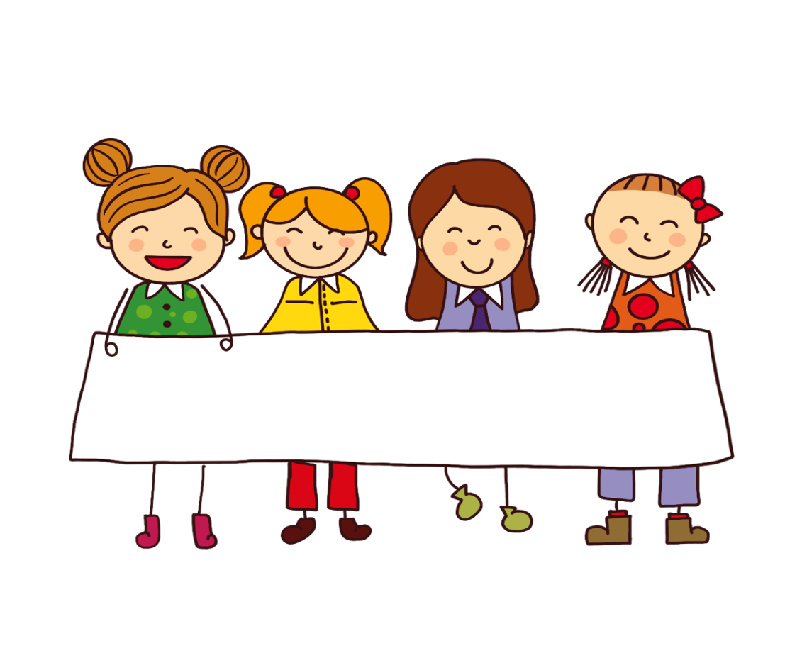
Ngừng một chút, ông tiếp:
- Tuy nhiên, tôi với bà, chúng ta đang sống chung trong một ngôi nhà: Trái Đất. Trái Đất đích thực là ngôi nhà của chúng ta. Những đứa con trong nhà phải thương yêu và có bổn phận giúp đỡ lẫn nhau. Tôi không thể rời khỏi Nha Trang này để sống một nơi nào khác. Chỉ có ở đây, tâm hồn tôi mới được rộng mở, bình yên.
Đoạn văn có bao nhiêu câu?
6 câu

Slide 8
Ngừng một chút, ông tiếp:
- Tuy nhiên, tôi với bà, chúng ta đang sống chung trong một ngôi nhà: Trái Đất. Trái Đất đích thực là ngôi nhà của chúng ta. Những đứa con trong nhà phải thương yêu và có bổn phận giúp đỡ lẫn nhau. Tôi không thể rời khỏi Nha Trang này để sống một nơi nào khác. Chỉ có ở đây, tâm hồn tôi mới được rộng mở, bình yên.
Viết hoa tên bài và các chữ đầu dòng. Viết hoa tến riêng.
Chú ý dấu câu:
dấu chấm, dấu gạch ngang, dấu phẩy
LƯU Ý

Slide 9

LUYỆN VIẾT VÀO BẢNG
đích thực
bổn phận
tâm hồn
rộng mở

Slide 10
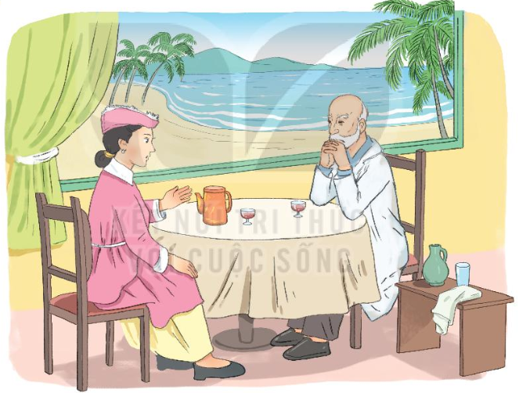
NGHE - VIẾT: Bác sĩ Y – éc - xanh

Slide 11


Slide 12



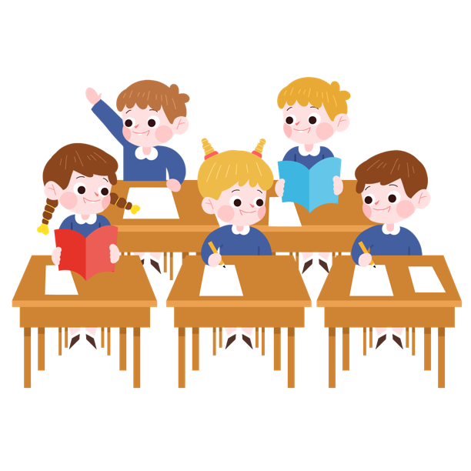
Bài tập 2:
Tìm tên người nước ngoài viết đúng và chép vào vở.
Y – éc - Xanh
Ê – li - át
Cô – li - A
Oan Đi - xni
An – đéc - xen
Si - skin
Làm việc cá nhân
Notes:
GV kích vào khung chữ để hiện đáp án.

Slide 13

Bài tập 3:
Tìm tên riêng địa lí nước ngoài viết đúng và chép vào vở.
Ô-lim-pi-a
Pháp
Hy lạp
Hàn Quốc
Xơ-Un
Đan Mạch
Trao đổi với bạn bên cạnh và hoàn thành bài vào vở.
Notes:
GV kích vào khung chữ để hiện đáp án.

Slide 14
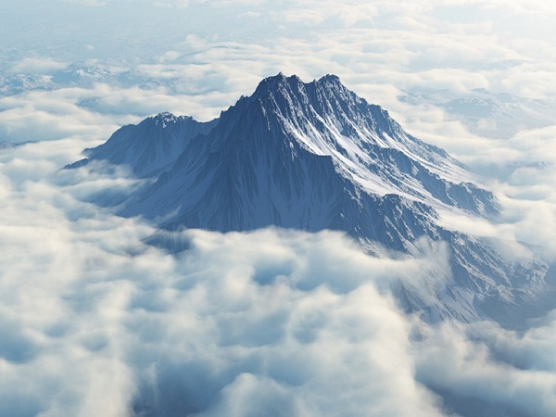
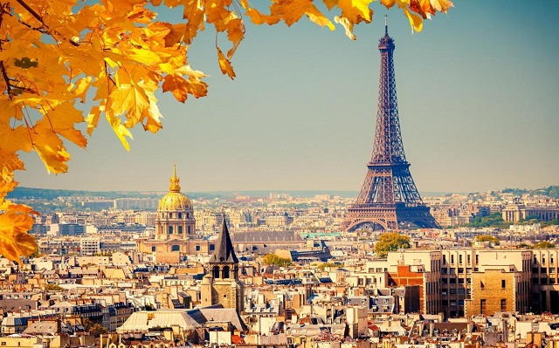
Ô-lim-pi-a
Pháp

Slide 15
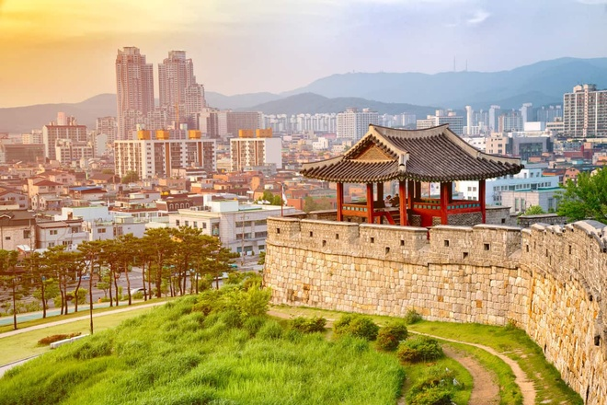
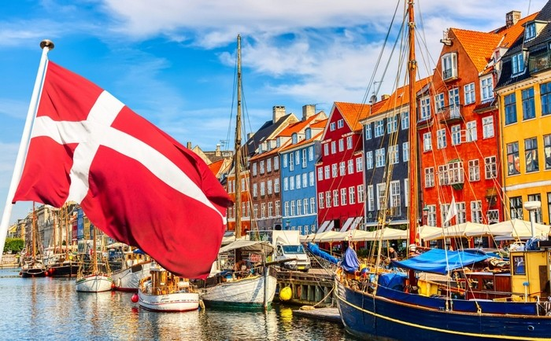
Hàn Quốc
Đan Mạch

Slide 16

Bài tập 2:
Nêu cách sửa những tên riêng viết sai ở bài tập 2 và 3.
Viết đúng như sau:
Thảo luận nhóm đôi tìm cách viết đúng những tên riếng viết sai
Y – éc - xanh
Cô – li - a
Xơ-un
Hy Lạp

Slide 17


Slide 18
Làm việc ở nhà:
Sưu tầm và đọc sách báo viết về người nổi tiếng trên thế giới.

Slide 19
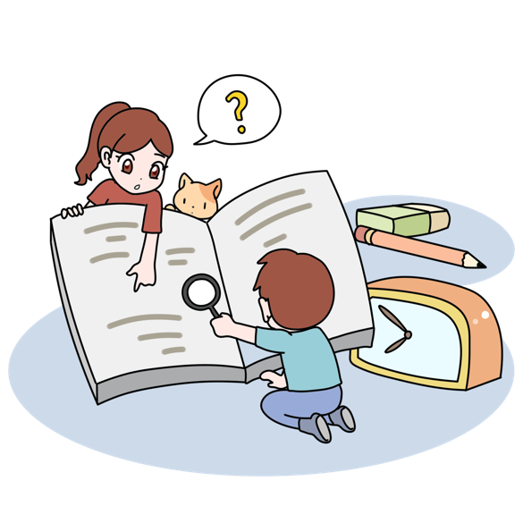
DẶN DÒ
1. Hoàn thành bài tập vào vở
2. Chuẩn bị bài mới

Slide 20

CẢM ƠN CÁC EM
HẸN GẶP LẠI

